Slide 1

기초강좌_1
선언문이란?
JSP에서 사용될 변수나 메소드를 선언할 수 있는 영역들의 요소
JSP 페이지 내에서 변수 및 메소드를 선언 후 변수나 메소드를
이용하여 필요한 동적으로 HTML코드를 생성하는데 사용
멤버 변수 : 선언문에 선언된 변수
선언문에서 선언된 변수로 호칭하는 것은 자바에서
변수의 종류가 여러 가지 있다는 의미
선언문 문법

Slide 2
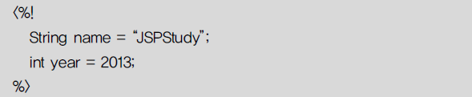
기초강좌_1
선언문에서 선언된 변수는 JSP 페이지가 서블릿 코드로 변환이 되면 서블릿 클래스의 멤버변수로 변한됨.
<서블릿 클래스에서 선언된 멤버변수>
변수명 | 변수값
name | JSPStudy
year | 2013

Slide 3
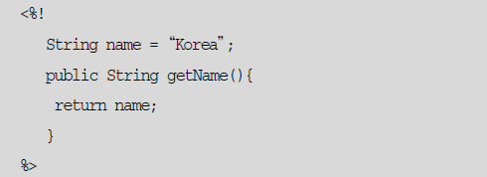
기초강좌_1
선언문에서 선언된 메소드는 JSP페이지 내에서는 일반적인 형태의 메소드로 선언됨.
getName() 메소드는 멤버 변수 name값을 리턴 시켜주는 메소드로 선언.
name변수가 선언문에서 선언이 되었기 때문에 멤버변수의 역할이 되면서 접근이 가능한 것.

Slide 4
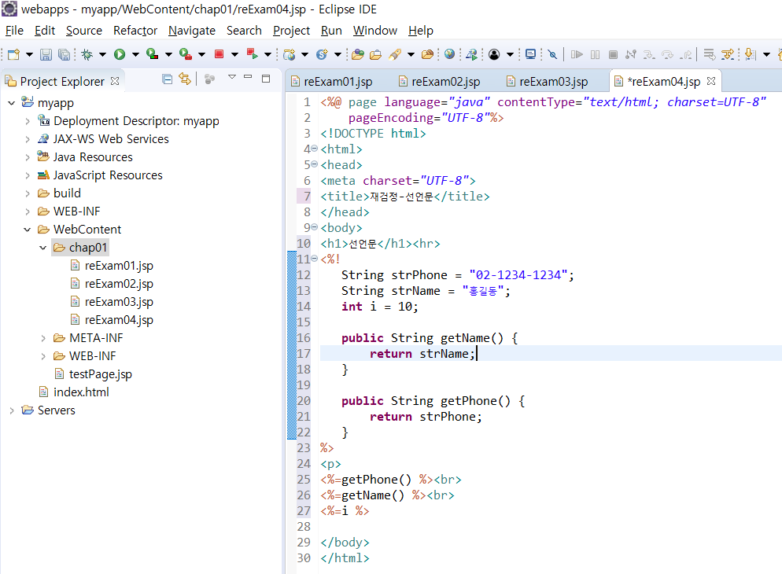
기초강좌_1

Slide 5
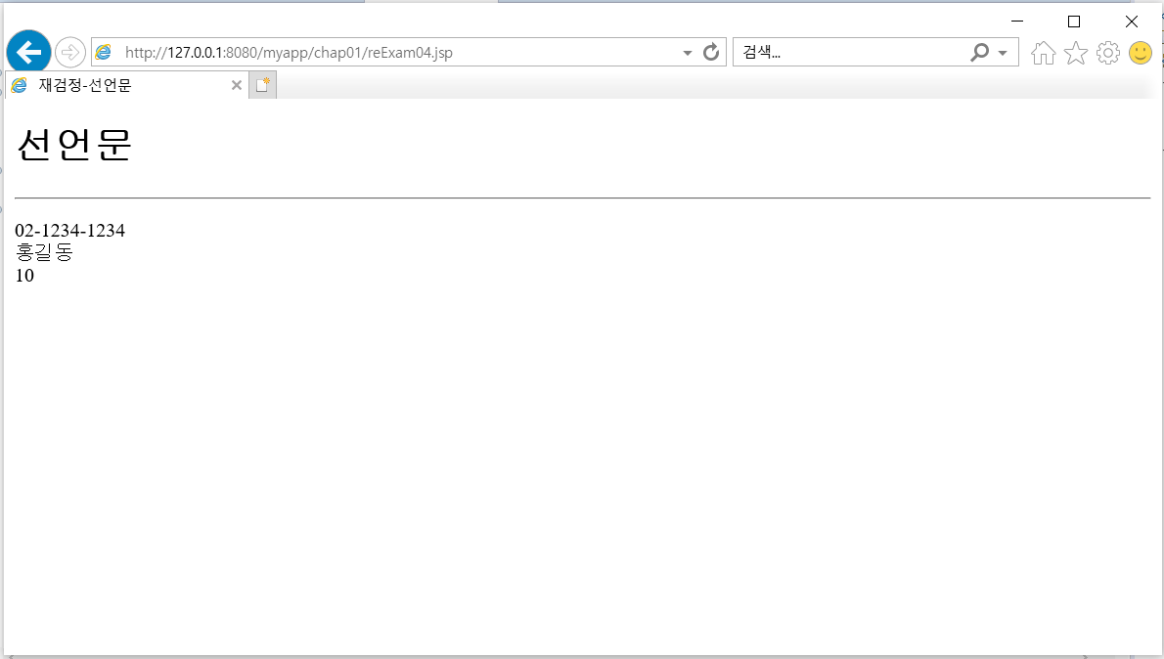
기초강좌_1

Slide 6
기초강좌_1
for문이란?
반복문은 모두 스크립트 요소에서 사용하여 JSP 페이지에서 반복적인 내용을 출력할 수 있음
Database의 질의 결과를 순서대로 출력할 때 매우 유용하게 사용
for문은 크기가 고정되어 있을 때 사용이 많이 됨
while문이란?
조건을 검사해서 조건이 참(true)이면 실행문을 반복적으로 실행하고 그렇지 않으면 while문을 빠져 나오는 동작을 하는 반복문.
while문 안에 조건이 항상(true)인 경우는 while문이 무한반복 되는 경우도 있음.

Slide 7
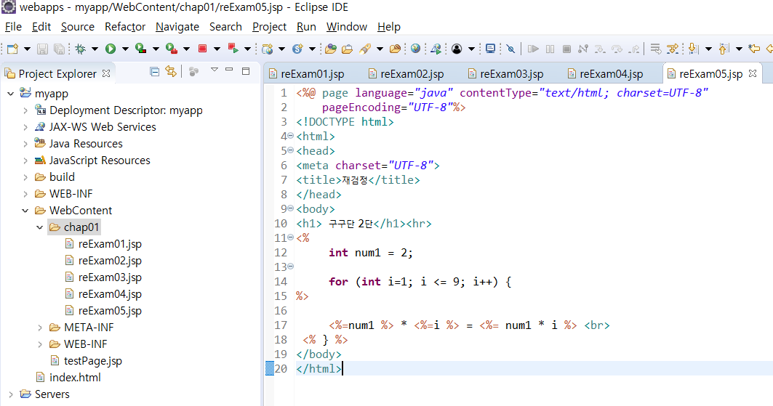
기초강좌_1

Slide 8
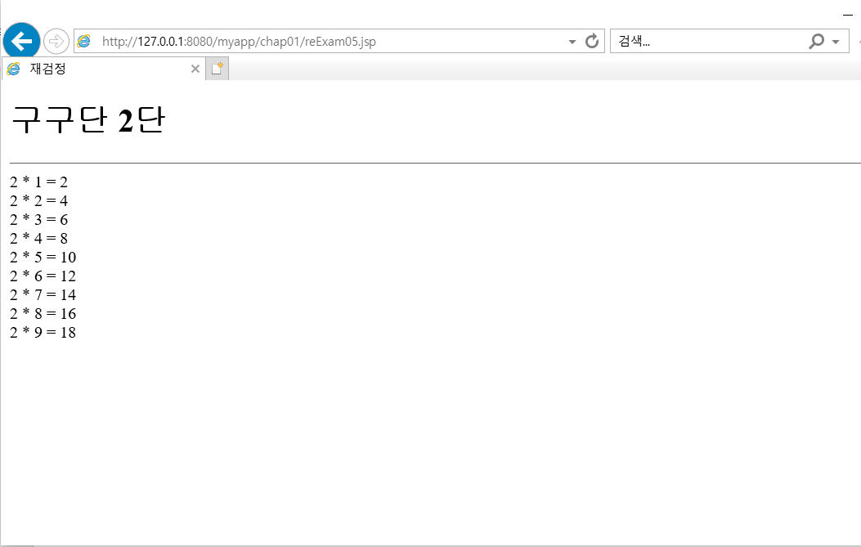
기초강좌_1

Slide 9
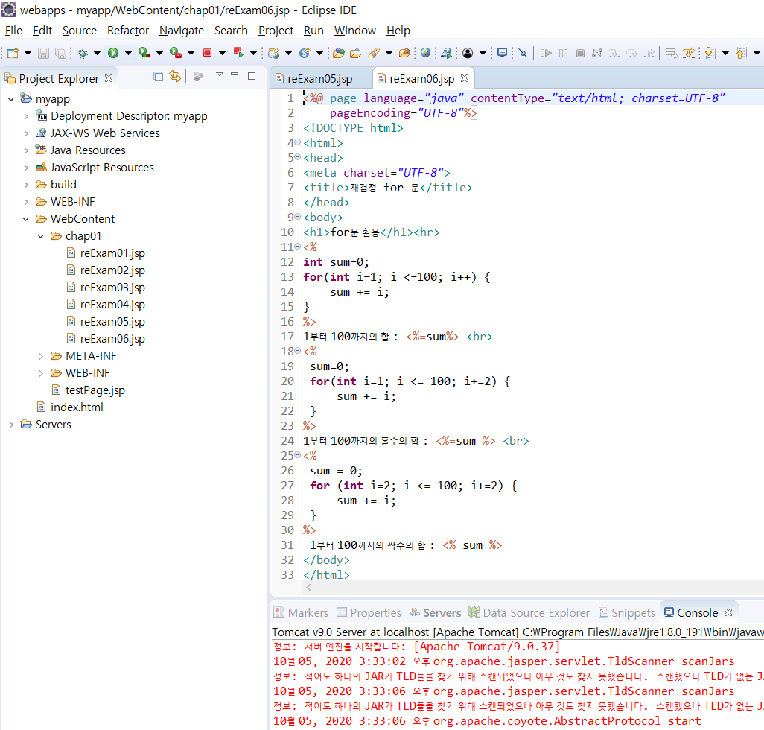
기초강좌_1

Slide 10
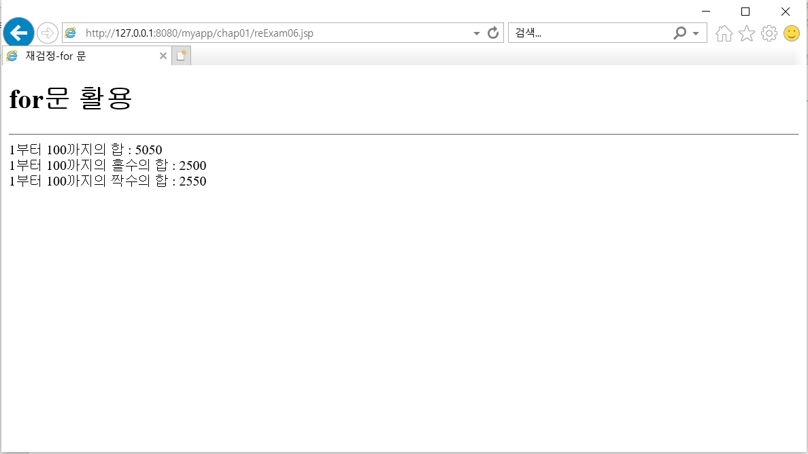
기초강좌_1

Slide 11
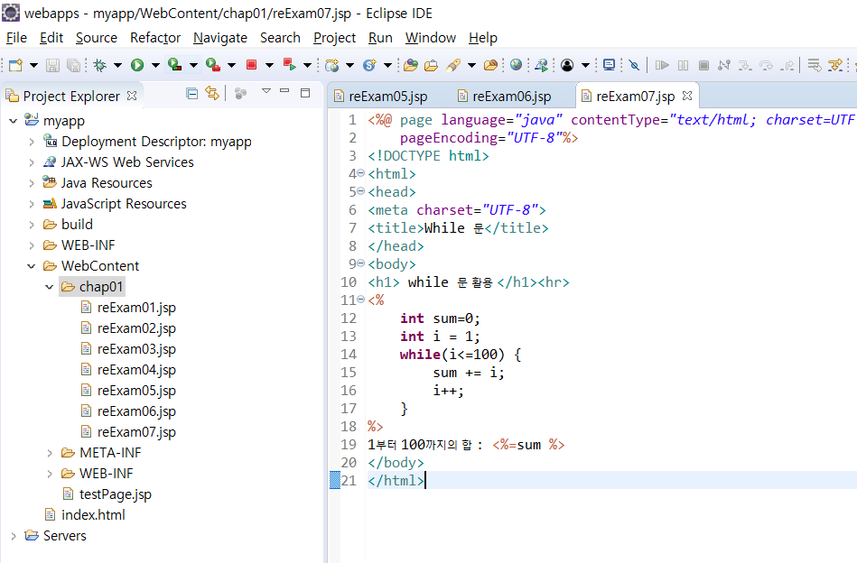
기초강좌_1

Slide 12
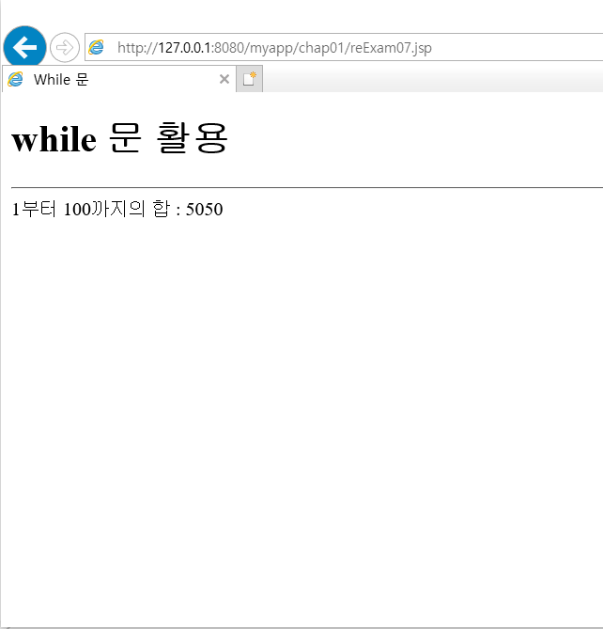
기초강좌_1

Slide 13
기초강좌_1
과제1 : for 문을 이용한 구구단 전체 출력 프로그램 만들기
과제2 : while문을 이용한 구구단 전체 출력 프로그램 만들기

Slide 14
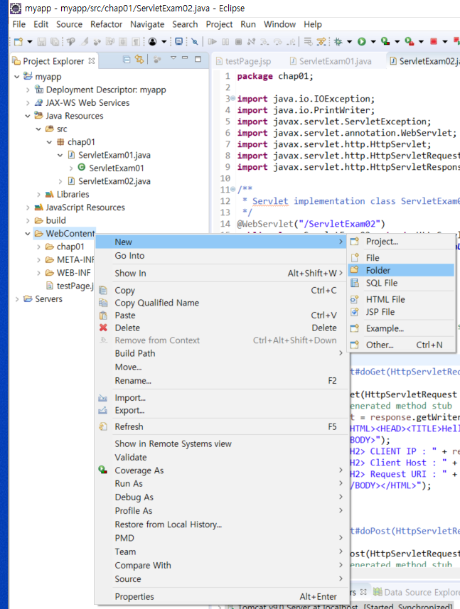
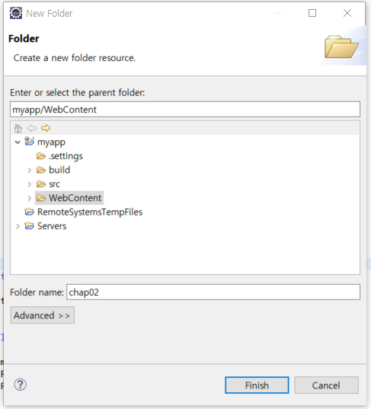
기초강좌_1

Slide 15
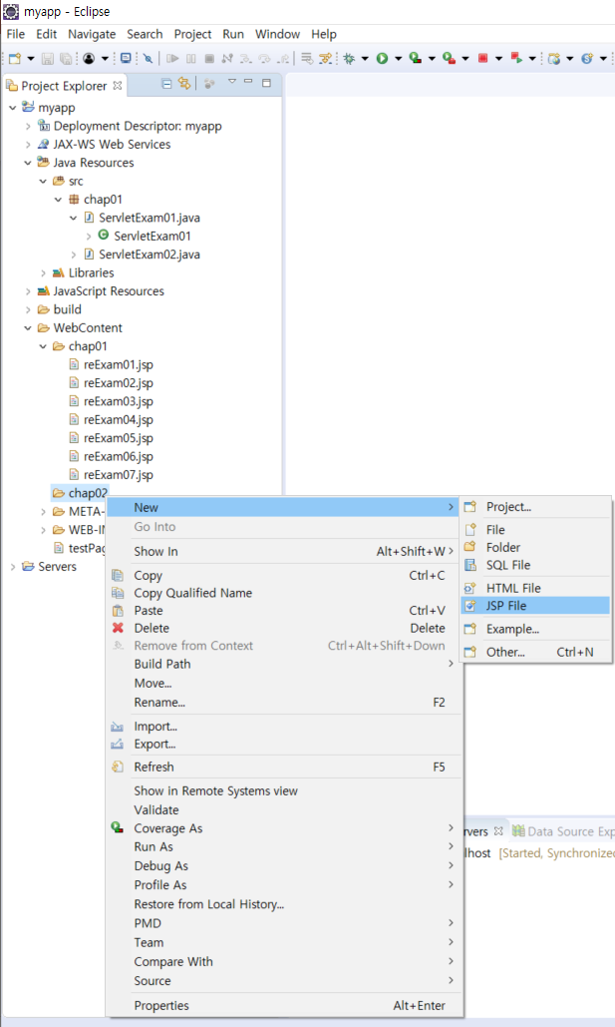
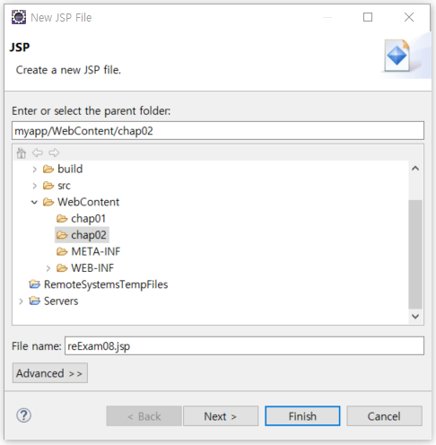
기초강좌_1

Slide 16
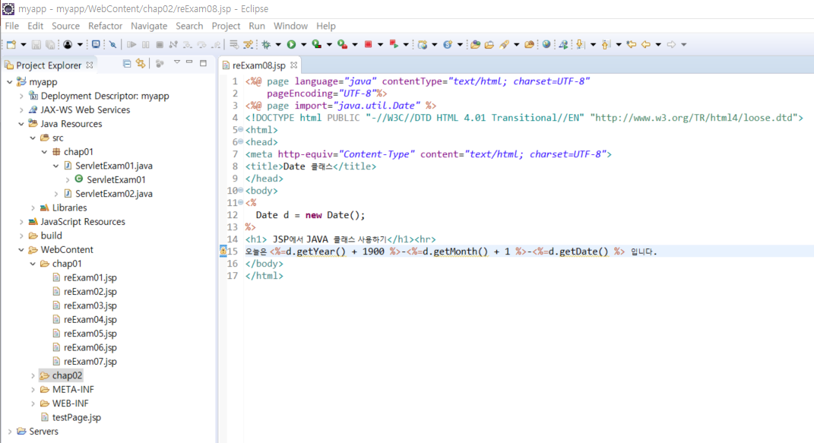
기초강좌_1

Slide 17
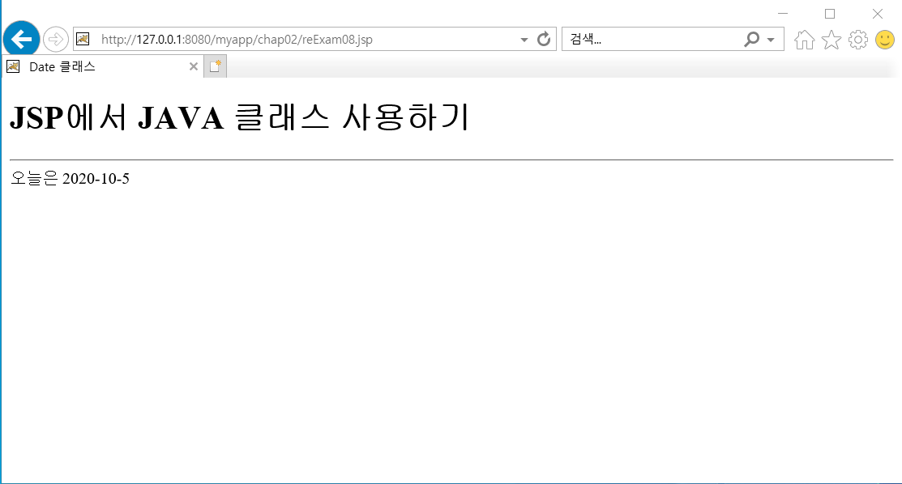
기초강좌_1

Slide 18
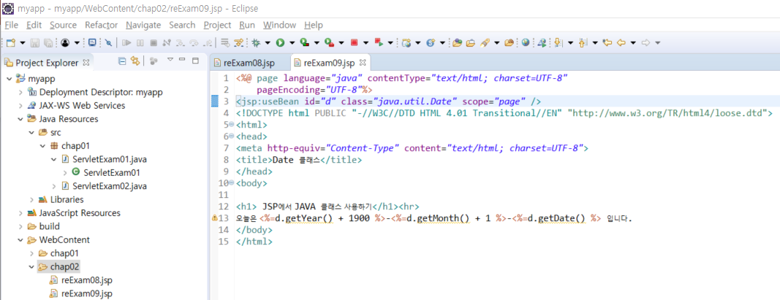
기초강좌_1

Slide 19
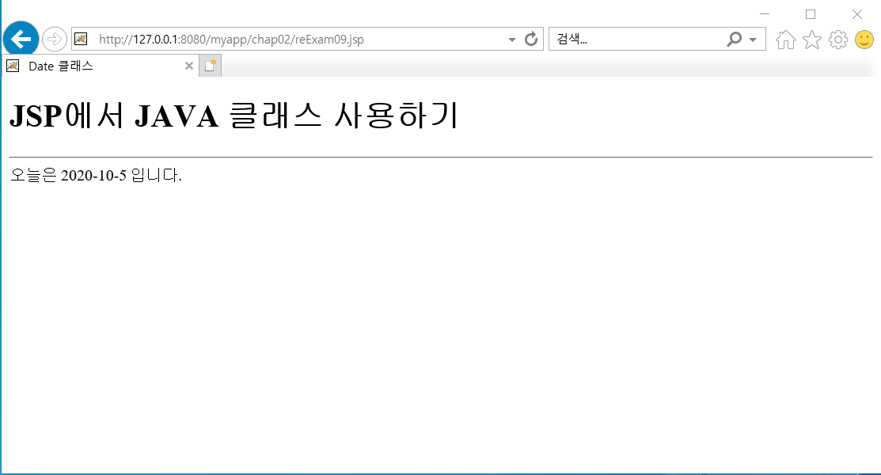
기초강좌_1

Slide 20
JSP 지시자와 액션태그

Slide 21
JSP 지시자

Slide 22
실습1
학습목표
이번 장에서는 JSP기본 문법을 공부 한다.
앞 장에서 학습한 스크립트요소와 함께 가장 일반적인 문법 요소인 지시자와 액션태그를 다루어 본다.

Slide 23
지시자의 종류 3가지
page
지시자
(Directive)
include
taglib

Slide 24
페이지 지시자 속성 종류
page 지시자의 속성 및 기본값
속성 | 값 | 기본값 | 예제
info | 텍스트 | 없음 | info=“Copyright 2013 by JspStudy.co.kr”
language | 스크립팅 언어 | “java” | language=“java”
contentType | MIME 타입, 문자집합 | contentType=“text/html;charset=ISO-8859-1” | contentType=“text/html; charset=EUC-KR”
extends | 클래스 이름 | 없음 | extends=“kr.co.jspstudy.board.JspPage”
import | 클래스/패키지 이름 | 없음 | import=“java.util.Vector” import=“java.sql.*,java.net.*”
session | boolean 값 | “true” | session=“true”
buffer | buffer값 or “none” | “8kb” | buffer=“12kb” buffer=“false”
autoFlush | boolean 값 | “true” | autoFlush=“false”
isThreadSafe | boolean 값 | “true” | isThreadSafe=“true”
trimDirective Whitespaces | boolean 값 | “false” | trimDirectiveWhitespaces=“false”
errorPage | 로컬 URL | 없음 | errorPage=“error/fail.jsp”
isErrorPage | boolean 값 | “false” | isErrorPage=“false”
pageEncoding | 페이지의 캐릭터 인코딩값 | “ISO-8859-1” | pageEncoding=“EUC-KR”

Slide 25
페이지 지시자 속성 종류
info 속성 예제
<%@page info=“JSPStudy.co.kr”%>
language 속성 예제
<%@page language=“java”%>
contentType 속성 예제
<%@page contentType=“text/html”%>
<%@page contentType=“text/html”; charset=“EUC-KR”%>

Slide 26
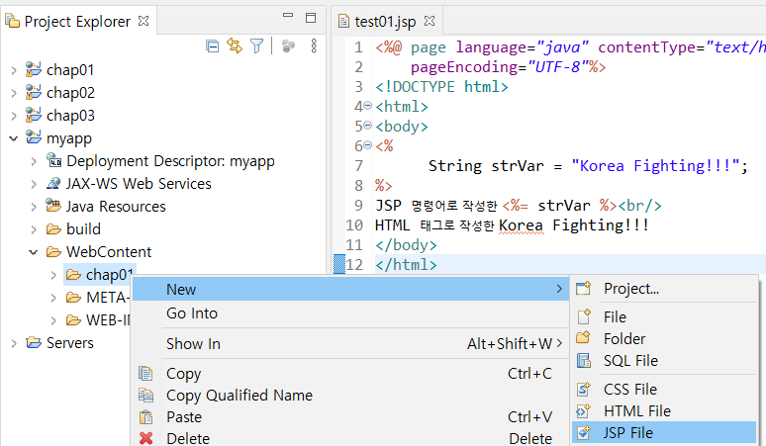
페이지 지시자 속성 종류

Slide 27
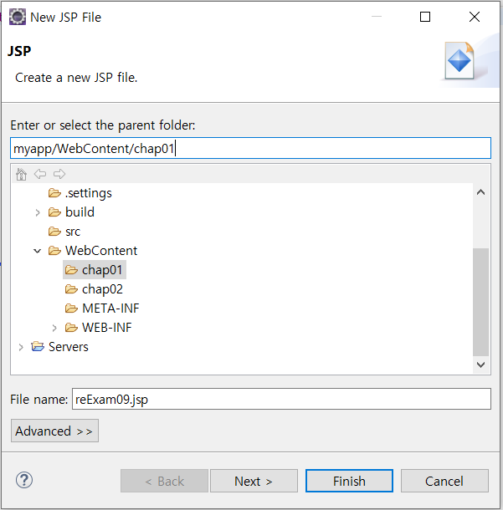
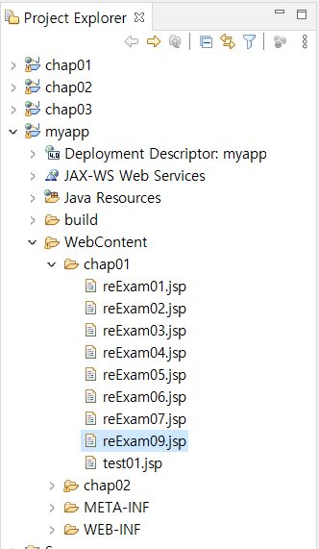
페이지 지시자 속성 종류

Slide 28
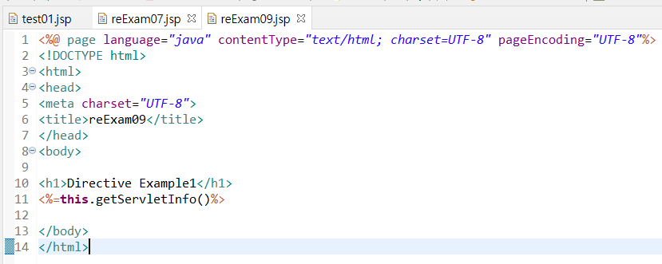
페이지 지시자 속성 종류
info, language, contentType 속성
먼저 다음과 같이 코드를 작성하고 저장

Slide 29
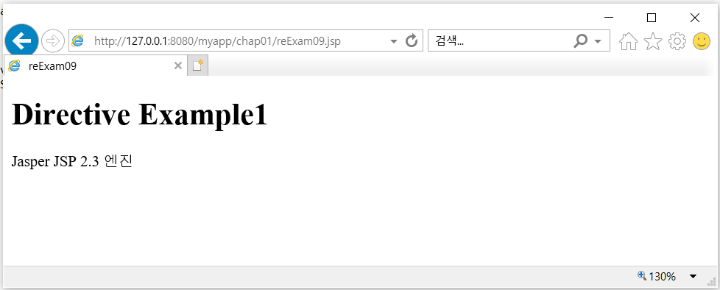
페이지 지시자 속성 종류

Slide 30
페이지 지시자 속성 종류
extends 속성
<%@page extends=“com.test.Diretive”%>
import 속성
<%@page import=“java.util.*,java.sql.*” import=“java.io.*” %>
session 속성
<%@page session=“false”%>
buffer 속성
autoFlush 속성
isThreadSafe 속성
<%@page buffer=“16kb”%>, <%@page buffer=“none”%>
<%@page autoFlush=“false”%>
<%@page isThreadSafe=“false”%>

Slide 31

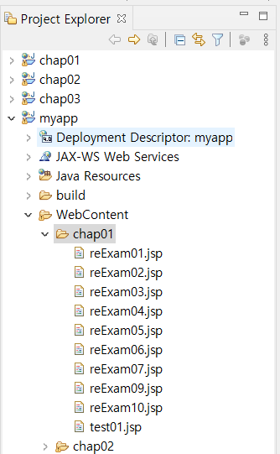
페이지 지시자 속성 종류

Slide 32
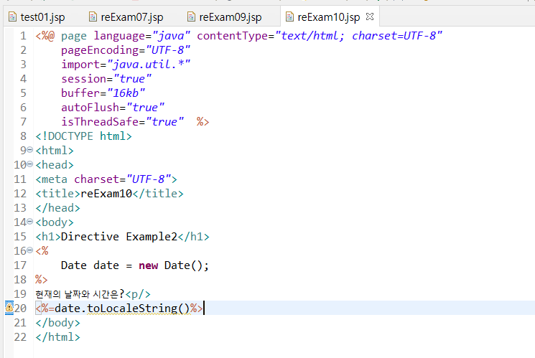
페이지 지시자 속성 종류

Slide 33
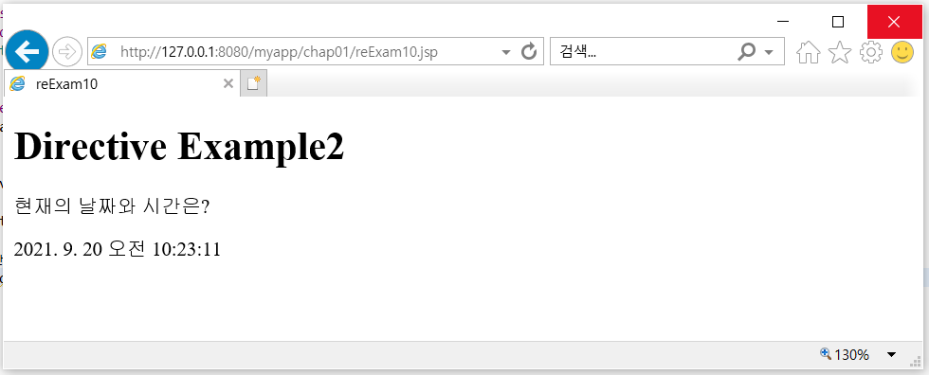
페이지 지시자 속성 종류

Slide 34
페이지 지시자 속성 종류
trimDirective
Whitespaces
속성
<%@page trimDirectiveWhitespaces=“true”%>

Slide 35
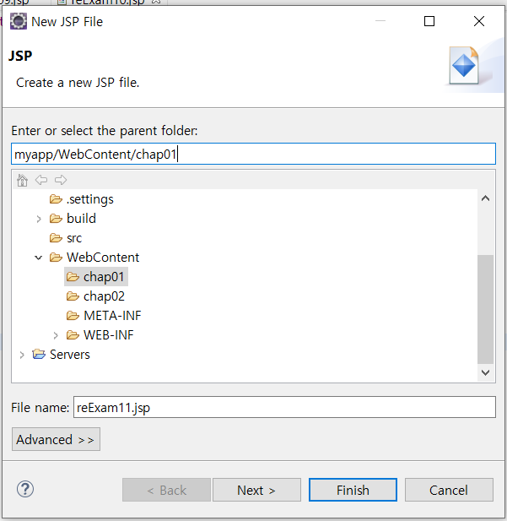
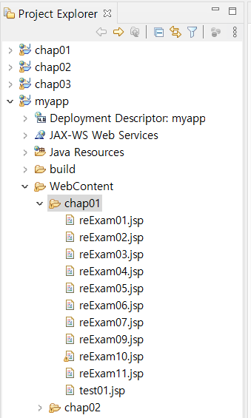
페이지 지시자 속성 종류

Slide 36
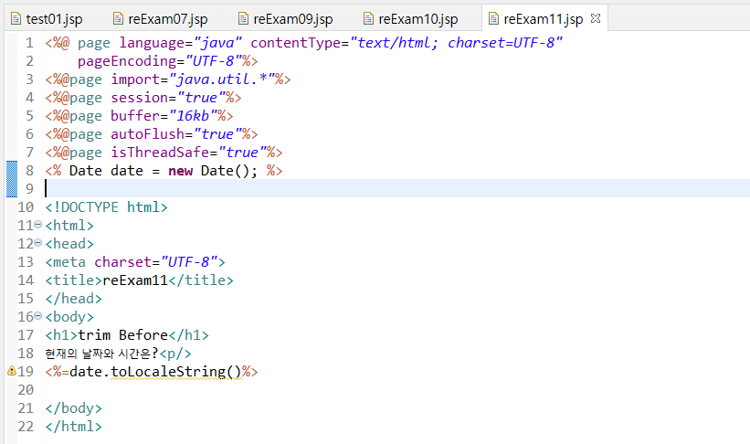
페이지 지시자 속성 종류

Slide 37
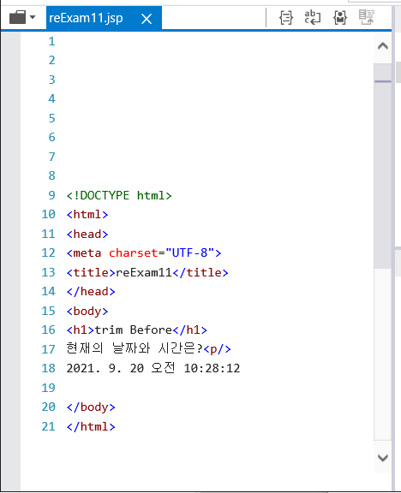
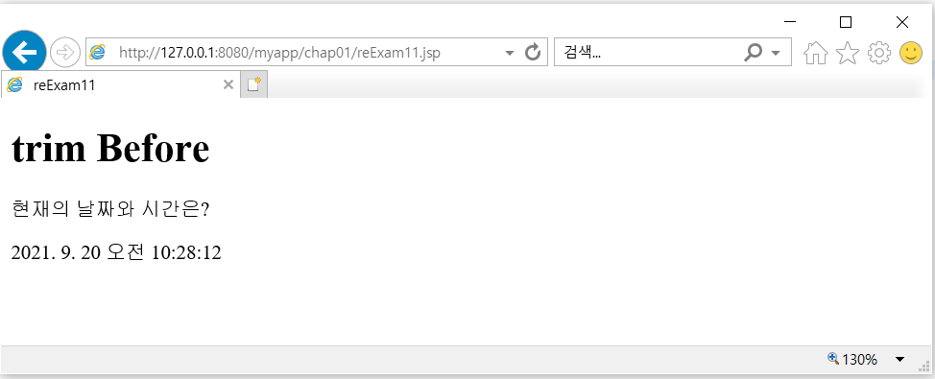
페이지 지시자 속성 종류

Slide 38
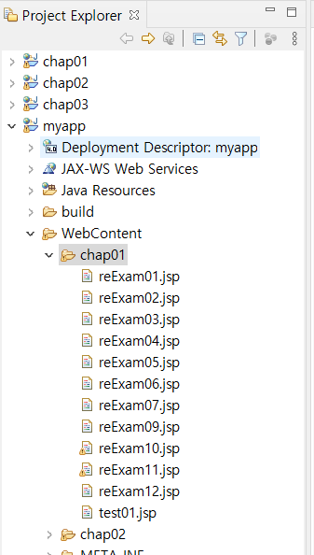
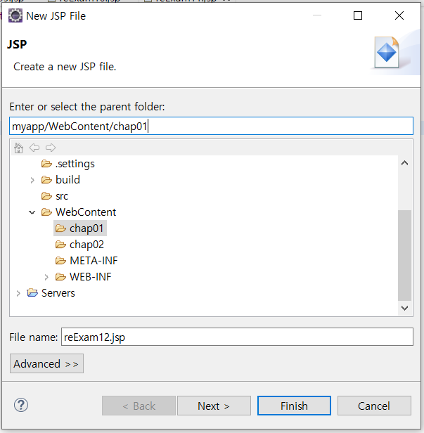
페이지 지시자 속성 종류

Slide 39
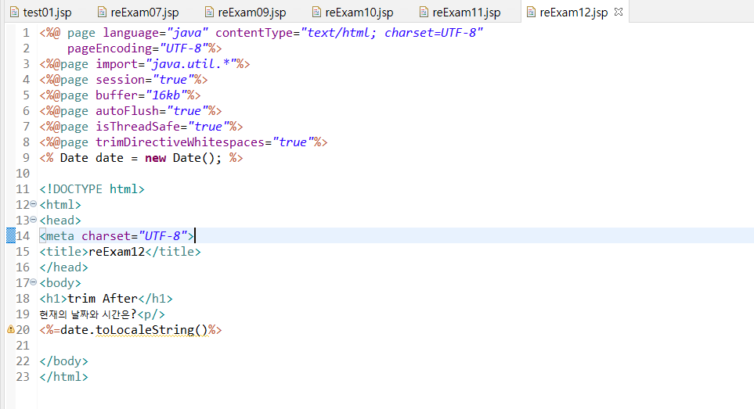
페이지 지시자 속성 종류

Slide 40
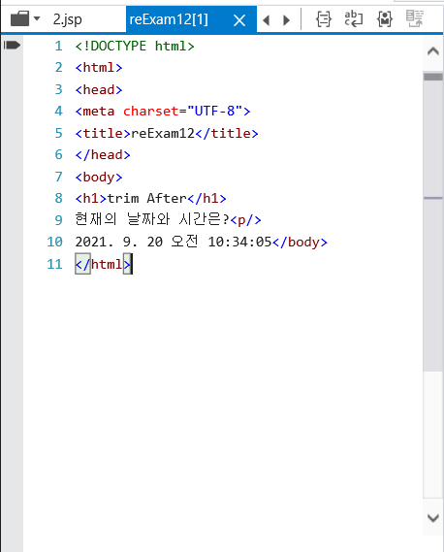
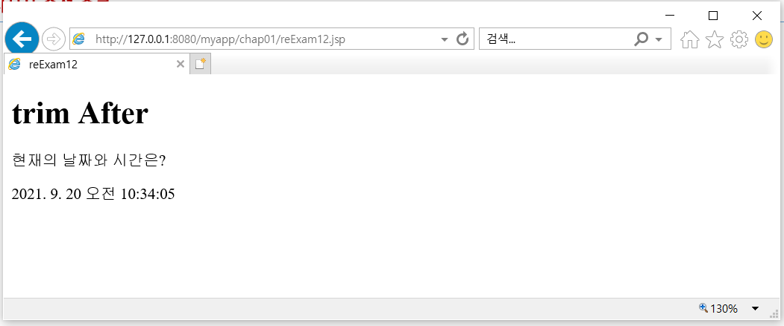
페이지 지시자 속성 종류
소스보기 시 공백을 없애 줌

Slide 41
페이지 지시자 속성 종류
errorPage 속성
<%@page errorPage=“Error.jsp”%>
isErrorPage 속성
<%@page isErrorPage=“true”%>
pageEncoding 속성
<%@page pageEncoding=“EUC-KR”%>
<%@page contentType=“text/html”;charset=“EUC-KR”%>
<%@page contentType=“text/html”;charset=“UTF-8” pageEncoding=“EUC-KR”%>

Slide 42
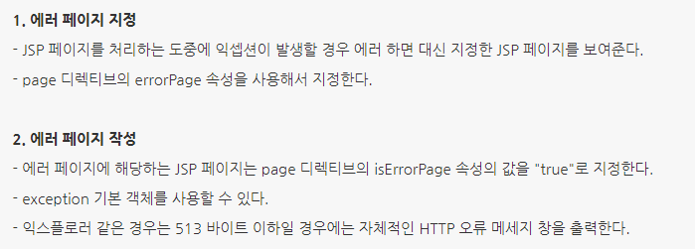
페이지 지시자 속성 종류

Slide 43

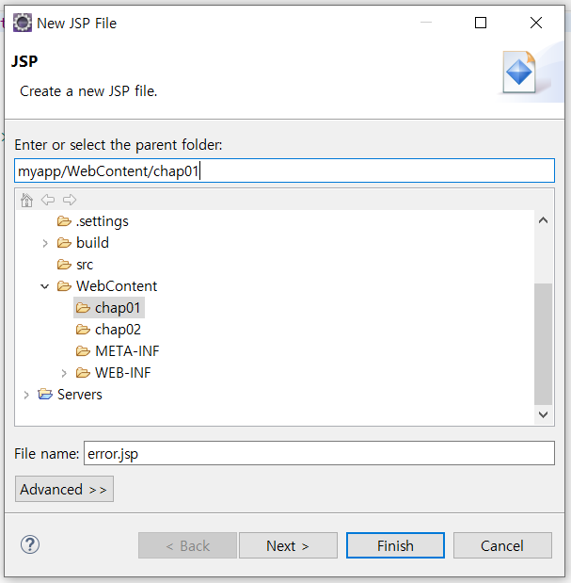
페이지 지시자 속성 종류

Slide 44
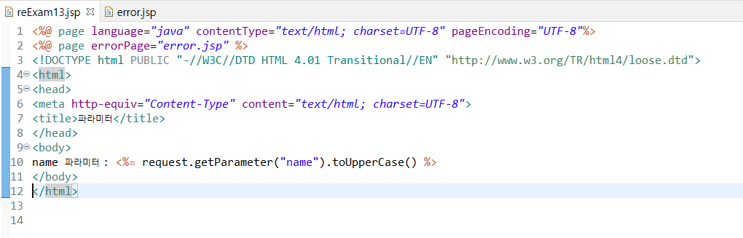
페이지 지시자 속성 종류

Slide 45
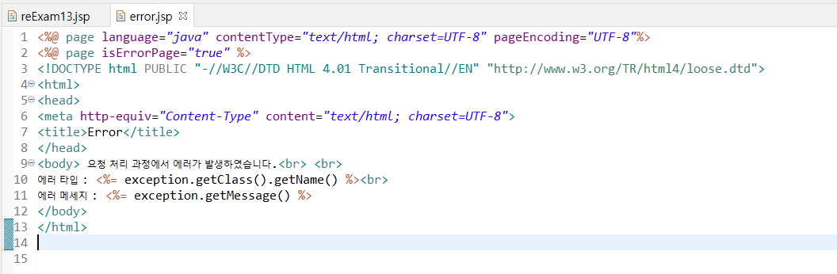
페이지 지시자 속성 종류

Slide 46
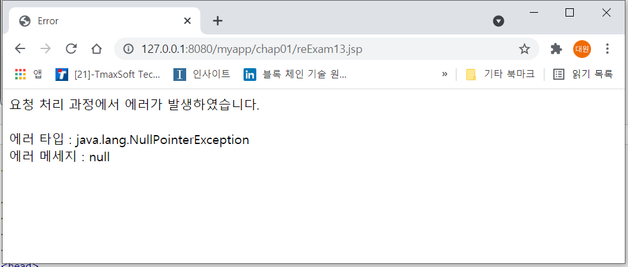
페이지 지시자 속성 종류
크롬에서 실행

Slide 47
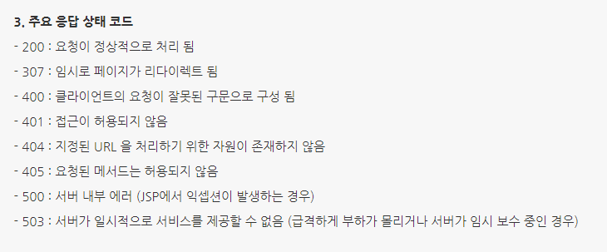
페이지 지시자 속성 종류

Slide 48
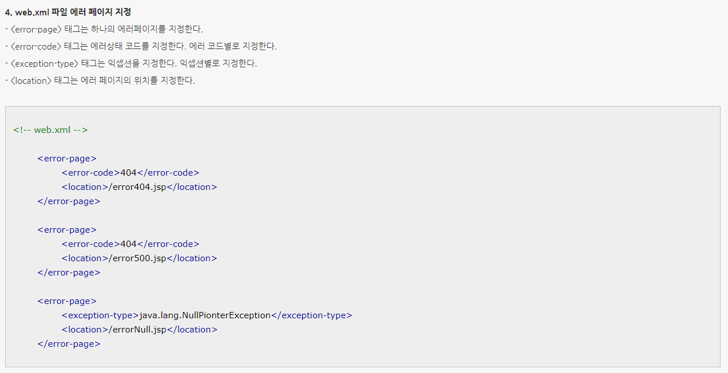
페이지 지시자 속성 종류

Slide 49
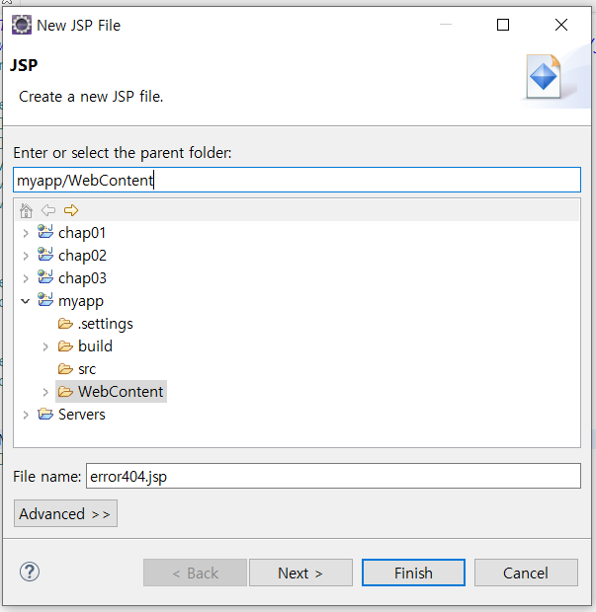
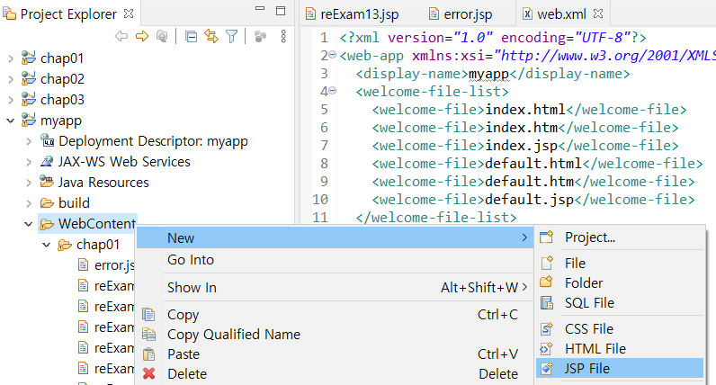
페이지 지시자 속성 종류

Slide 50
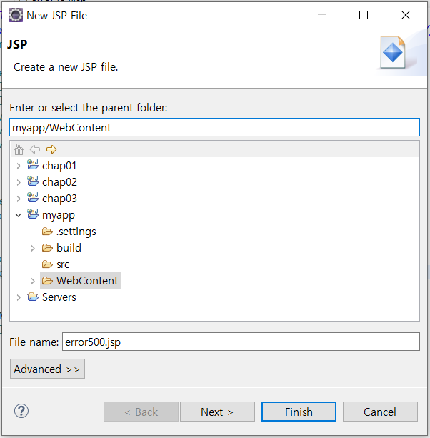
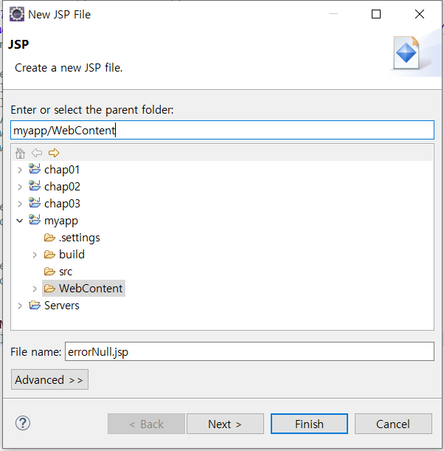
페이지 지시자 속성 종류

Slide 51
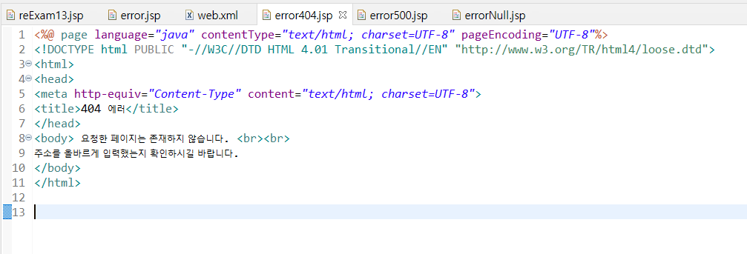
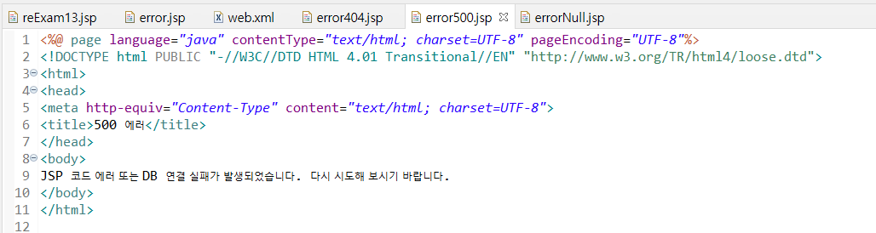
페이지 지시자 속성 종류

Slide 52
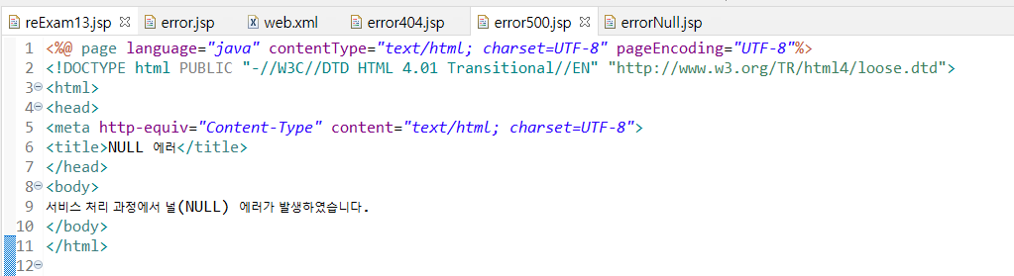

페이지 지시자 속성 종류

